Slide 1




.NET Conf 2023 - Ukraine
Vladislav Antonyuk
Rostyslav Skrypnik
Notes:
Hello everybody! My name is Vladislav. I am a Software developer. Despite I mostly work on ASP.NET projects, I also enjoy developing cross-platform applications. Today we will talk about .NET MAUI.

Slide 2
World Explorer - uncovering the World with Every Step!
AI-Powered Exploration
Comprehensive Place Descriptions
Nearby Recommendations
Personalized Experience
Notes:
Подорож - це не просто досягнення пункту призначення; це досвід, пізнання та спогади, які ви створюєте по дорозі. З додатком World Explorer ви можете додати персонального гіда у свою кишеню простим натисканням кнопки. Використовуйте потужність штучного інтелекту, щоб відкрити секрети будь-якого місця у всьому світі.

Slide 3
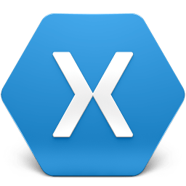
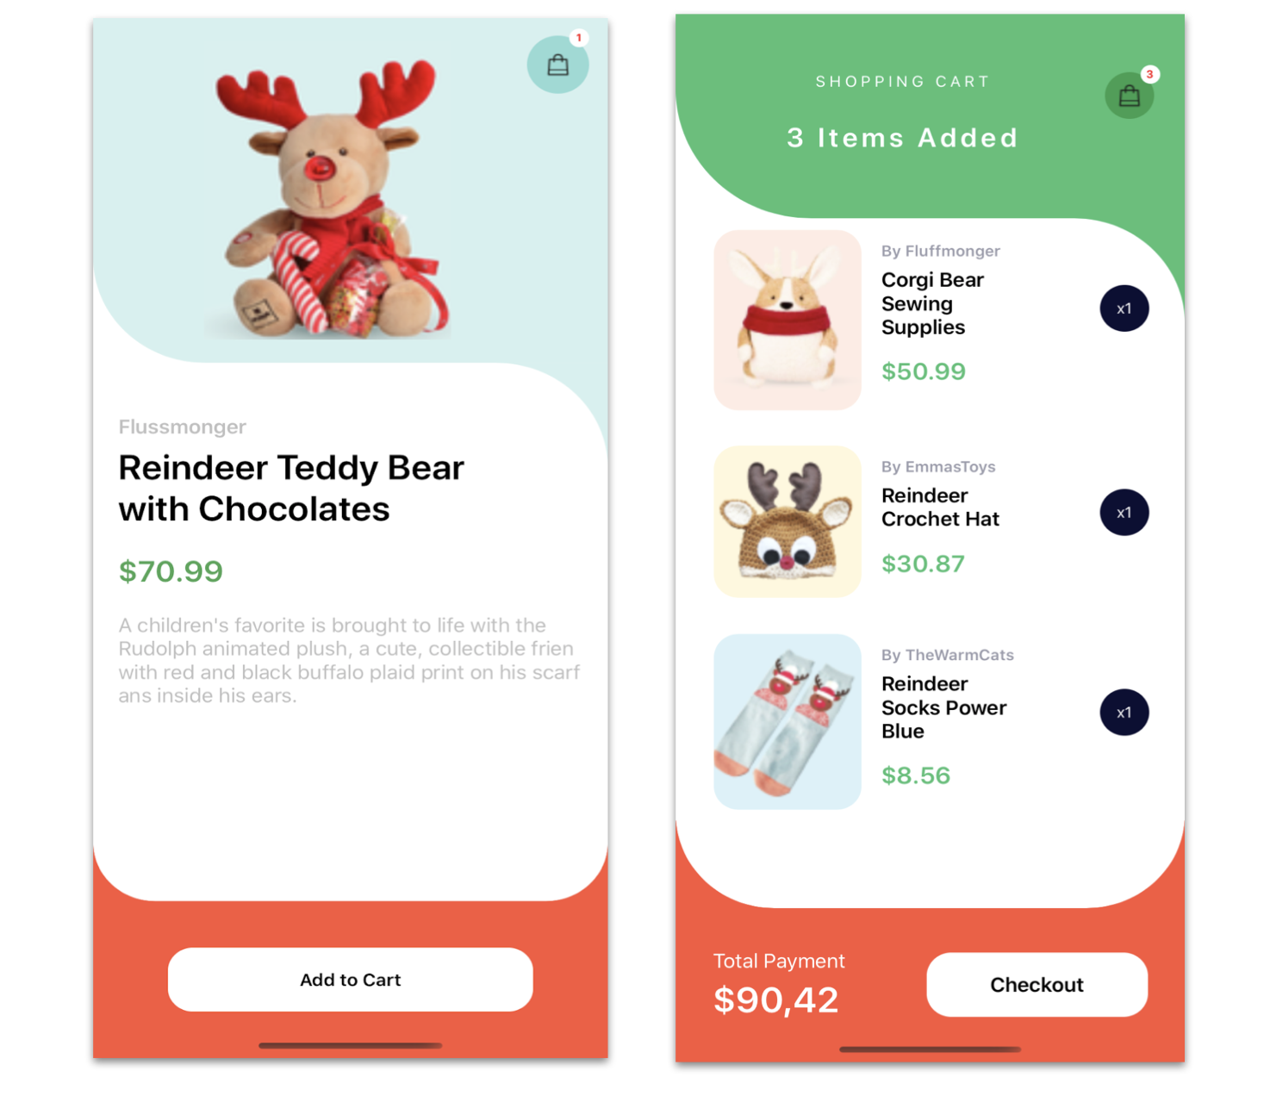
Xamarin
Xamarin Forms Good-looking UI - https://github.com/jsuarezruiz/xamarin-forms-goodlooking-UI
Applications in Production - https://gist.github.com/davidortinau/5c9129e2bfaabafcb58df07325cb4a90

Slide 4



Notes:
So what is MAUI? MAUI is not only a Hawaii island or Disney hero, but also is the .NET Multi-platform App UI, a framework for building native device applications for mobile, tablet, and desktop.

Slide 5

.NET MAUI
A single project for different platforms
A single place to manage all resources
Full support for Hot Reload
Productivity
Notes:
Розказати Що стало причиною для переходу одразу по солюшену, одночасно показуючи переваги

Slide 6

Azure AD Microsoft Entra ID
Notes:
Майже кожен додаток потребує ідентифікацію користувача та створення його профілю. Проте виникає проблема пов’язана з надійним збереженням данних – логін, пароль, і т.д. Ці дані можна зберігати в базі данних навіть у зашифрованому/хешованому вигляді, але все одно ми не є експертами у кібербезпеці і скоріш за все наврядчи дотримаємось всіх норм і правил захисту. Що ж тоді робити? – перекласти цю відповідальність на інший сервіс. Microsoft є одним з лідерів і інвестує мільярди долларів у сферу кібербезпеки. Зі свого боку вони пропонують зручний сервіс Microsoft Entra ID, раніше відомий як Azure Active Directory.

Slide 7
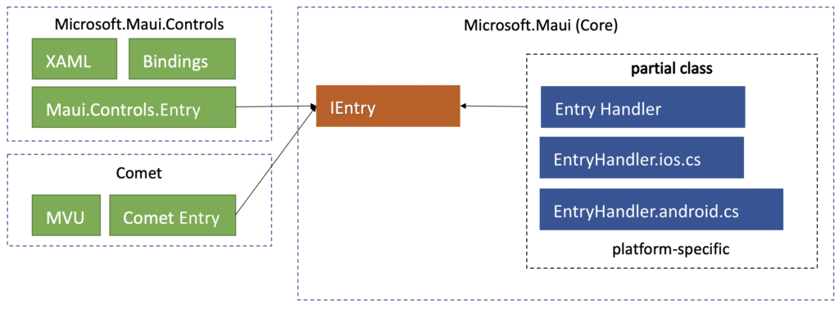
.NET MAUI Handler architecture
Notes:
.NET MAUI is an evolution of Xamarin.Forms. Despite they are very similar for the general user, they are very different under the hood.
In times of Xamarin.Forms, there were a renderers architecture. Renderers depend on Xamarin.Forms controls (ViewRenderer<Button, UIButton>).
.NET MAUI introduces a new level of abstraction for control interfaces.
So what we have right now. We have interface which is an abstraction of specific control, like IEntry. Then we have handlers. Handlers only depend on interfaces, not on the implementation of UI controls. Handler maps interface properties and methods to native control properties and methods. With such abstraction we may have different implementation of our controls.

Slide 8
.NET MAUI Handler sample

Slide 9


Slide 10
Blazor app
Notes:
So far we discussed about building .NET MAUI application with Xaml and C#. .NET MAUI team decided to go further and integrated Blazor with .NET MAUI app. For those who don't know Blazor lets you build interactive web UIs using C# instead of JavaScript. Let's take a look at Blazor Sample app.

Slide 11
Build rich interactive web UI with Blazor
Fully integrated with ASP.NET Core
Powerful reusable component model
Easily handle UI events
Built-in components for form and validation
Write C#, interop with JS as needed

Slide 12
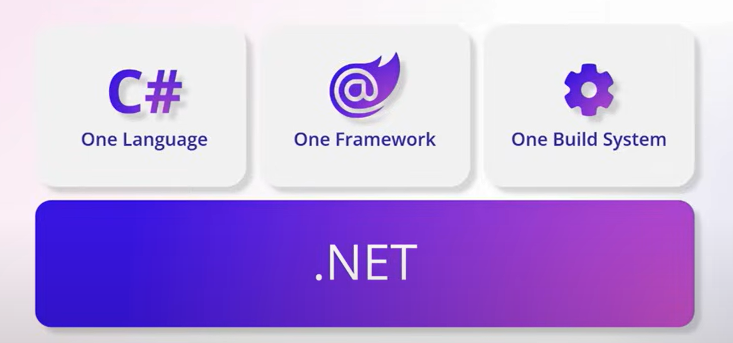
Build web apps faster with Blazor

Slide 13
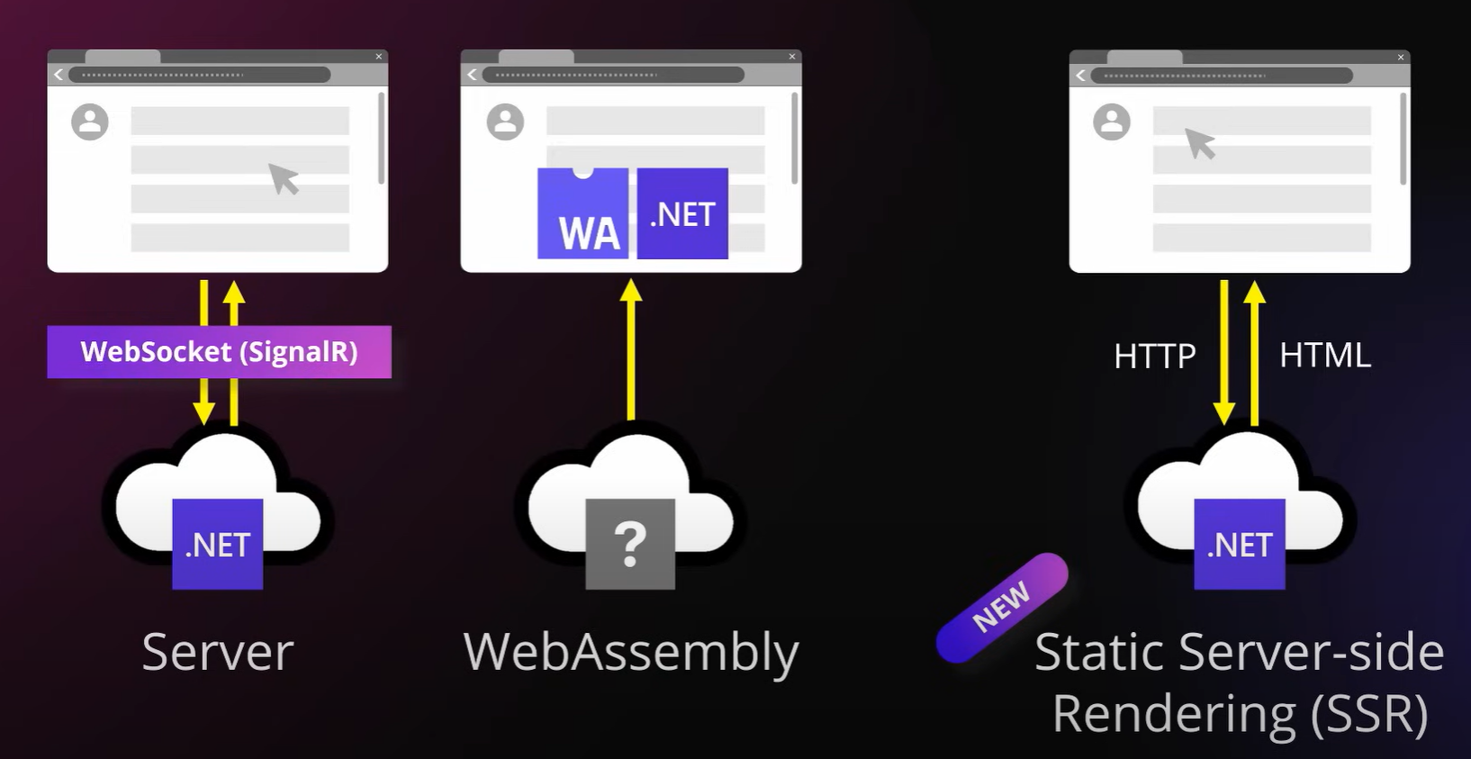
Full stack web UI With Blazor

Slide 14
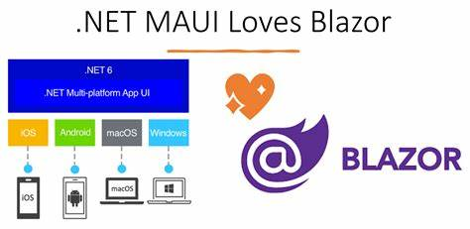
.NET MAUI + Blazor = Hybrid app
https://learn.microsoft.com/en-us/aspnet/core/blazor/hybrid/tutorials/maui?view=aspnetcore-7.0
Notes:
До цього часу ми розказали окремо про .NET MAUI та Blazor, проте команда .NET MAUI на цьому не зупинилась і дозволила нам створювати гібридні додатки.

Slide 15
.NET MAUI features
Animations (Fade, Tada)
Pages (ContentPage, FlyoutPage, TabbedPage...)
Layouts (Grid, VerticalStackLayout)
Controls (Button, Label, Slider, Popup*, DrawingView*)
Behaviors (Email Validation – doesn’t require platform implementation)
Converters (EnumToIntConverter)
And much more...
Notes:
So, what features you have out of the box.

Slide 16
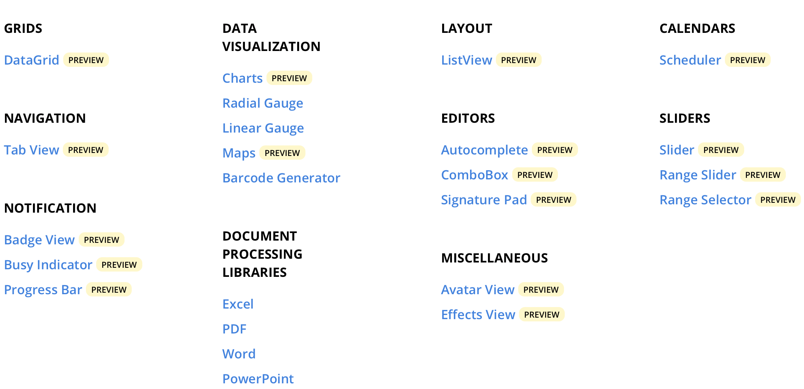
Syncfusion Controls for .NET MAUI
Notes:
Syncfusion provides great controls, like charts, so you can visualize any data in beautiful format

Slide 17
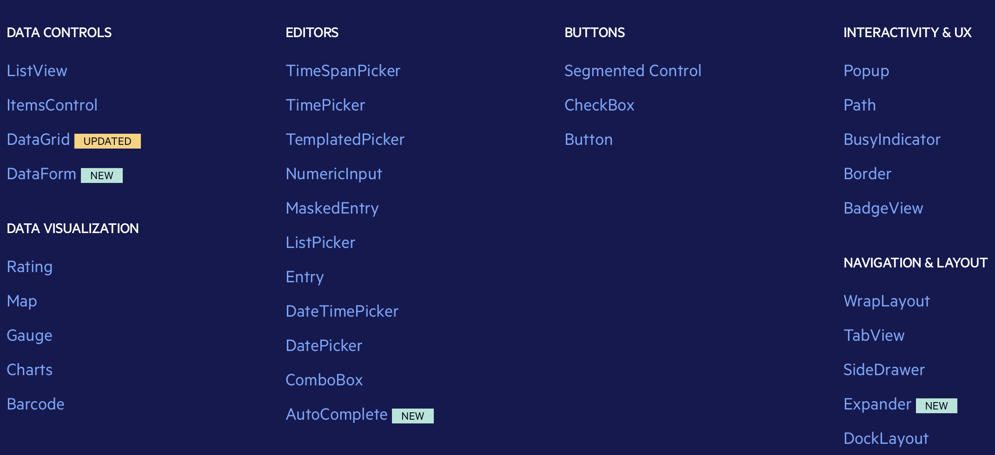
Telerik UI for .NET MAUI
Notes:
In case all those features are not enough for you, .NET MAUI has a great support from 3rd-party vendors like Telerik, that extends the list of available controls

Slide 18

.NET MAUI Community Toolkit
Alerts
Snackbar
Toast
Animations
FadeAnimation
Essentials
AppTheme Resources
Badge
FolderPicker
FileSaver
SpeechToText
Views
AvatarView
DrawingView
Expander
LazyView
MediaElement
Popup
SemanticOrderView
Converters
Behaviors
AnimationBehavior
CharactersValidationBehavior
EmailValidationBehavior
EventToCommandBehavior
IconTintColorBehavior
MaskedBehavior
MaxLengthReachedBehavior
MultiValidationBehavior
NumericValidationBehavior
ProgressBarAnimationBehavior
RequiredStringValidationBehavior
SetFocusOnEntryCompletedBehavior
StatusBarBehavior
TextValidationBehavior
UriValidationBehavior
UserStoppedTypingBehavior
ImageSources
GravatarImageSource
Extensions
ColorAnimationExtensions
ColorConversionExtensions
KeyboardExtensions
SemanticOrderView
ServiceCollectionExtensions
Layouts
DockLayout
StateContainer
UniformItemsLayout
C# Markup
Notes:
And one of my favorite not only because I am a one of core maintainer of the product, but because .NET MAUI Community Toolkit has a tons of Converters, behaviors, controls. It's a must have package in each .NET MAUI application.

Slide 19
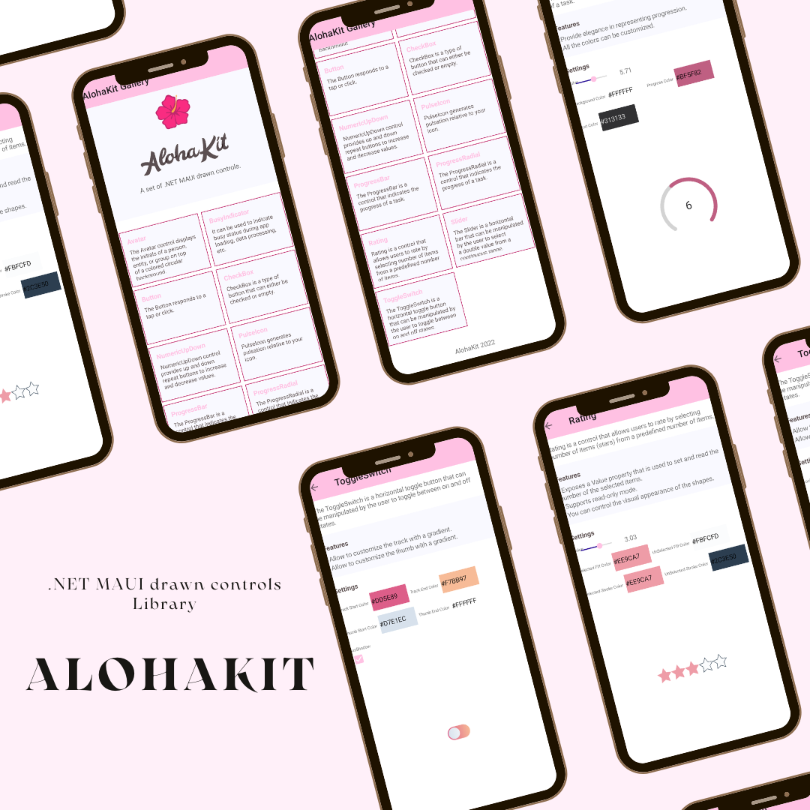
.NET MAUI drawn controls
https://github.com/jsuarezruiz/AlohaKit
Notes:
Another option for developing .NET MAUI controls is useful for those who want to control each pixel on the screen. .NET MAUI allows you to draw your control using GraphicsView

Slide 20
.NET MAUI
https://github.com/jsuarezruiz/dotnet-maui-showcase
https://snppts.dev/
https://dotnet.microsoft.com/en-us/platform/customers/maui

Slide 21

Links and Samples
World Explorer
.NET MAUI docs
.NET MAUI repo
The first project with .NET MAUI
CommunityToolkit.Maui
MauiSamples
Gerald Versluis YouTube
James Montemagno YouTube

